Slide 1
Allgemeine Informationen zur Anmeldung

Slide 2
Sehr geehrte Eltern,
in dieser Präsentation möchten wir Ihnen wichtige Informationen zu folgenden Themen vermitteln:
Übertritt an unser Gymnasium
Aufnahmebedingungen
Sprachenfolge
Anmeldeverfahren
Pädagogische Angebote
Aufenthalt im Schullandheim
Anmeldung im Tagesheim

Slide 3
Voraussetzungen für den Übertritt
1. Übertritt von der 4. Jahrgangsstufe Grundschule: Eignung für den Besuch eines Gymnasiums bei einer Durchschnittsnote im Übertrittszeugnis
von 2,33 oder besser aus den Fächern Deutsch, Mathematik und HSU
2. Übertritt nach Abschluss der 5. Jahrgangsstufe Mittelschule:
Durchschnittsnote im Jahreszeugnis von 2,00 oder besser aus den Fächern Deutsch und Mathematik
3. Übertritt nach Abschluss der 5. Jahrgangsstufe Realschule:
Durchschnittsnote im Jahreszeugnis von 2,50 oder besser aus den Fächern Deutsch und Mathematik
4. Übertritt von staatlich genehmigten Schulen (z. B. Montessori):
Nur nach bestandenem Probeunterricht möglich, Ansprechpartner: Herr Robert Kling (Kling@emwgym.de)

Slide 4
Wir nehmen nur Schülerinnen auf!

Slide 5
Voranmeldung:
ausgefüllte Anmeldeformulare
Kopien von:
Jahreszeugnis 3. Klasse
Zwischenbericht
Nachweis über Masernschutzimpfung

Slide 6
Dokumente für die Voranmeldung
Wir bitten Ihre Tochter um ein kurzes „Motivationsschreiben“

Slide 7
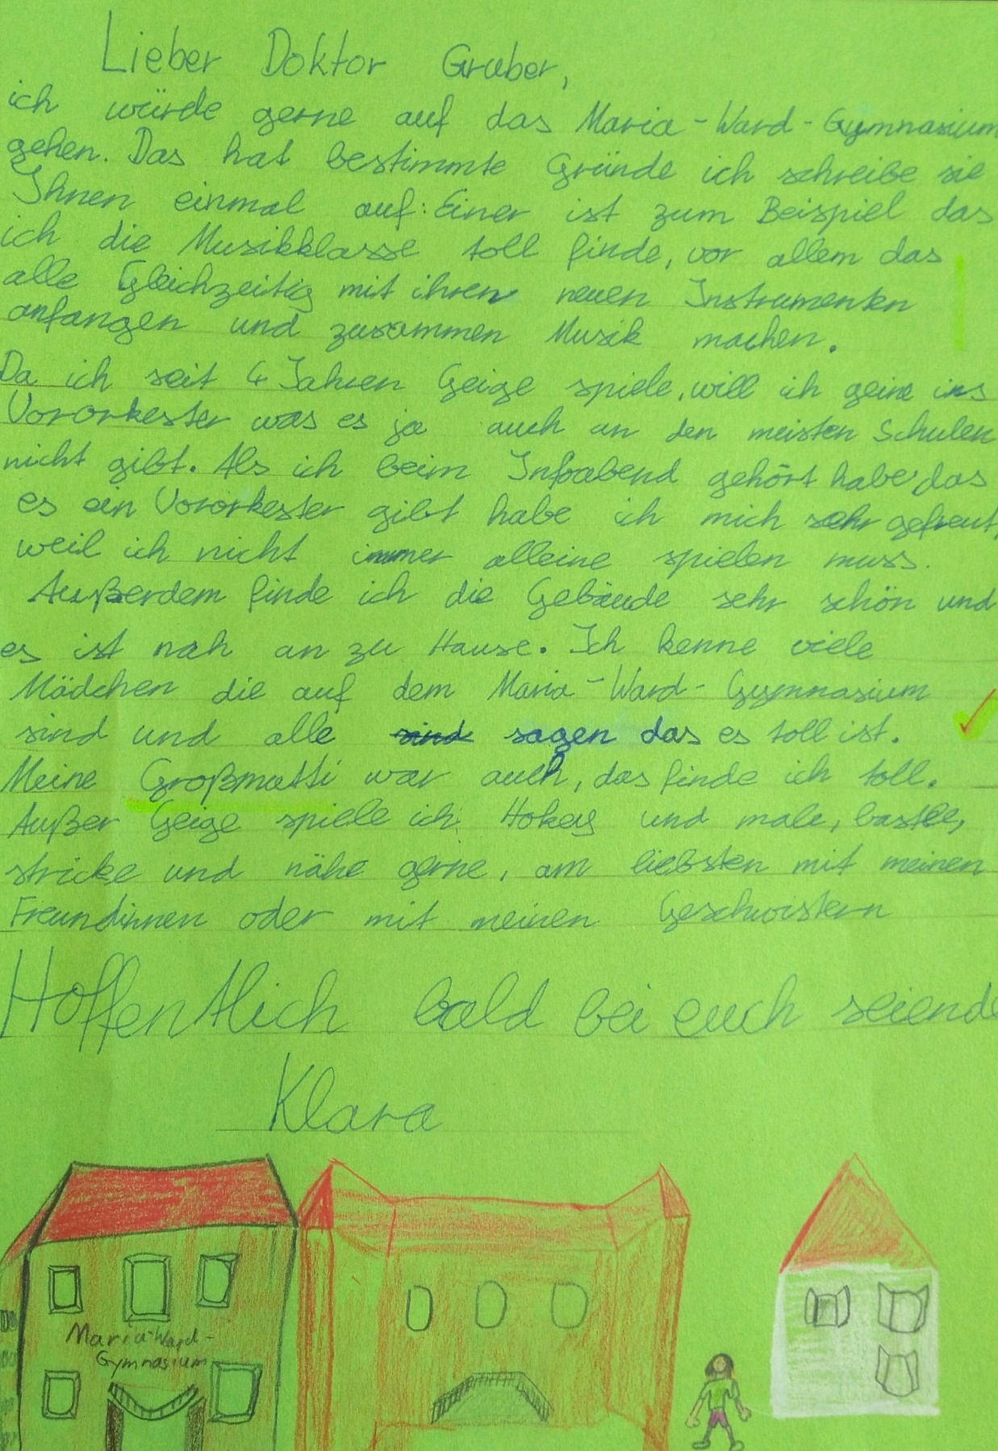
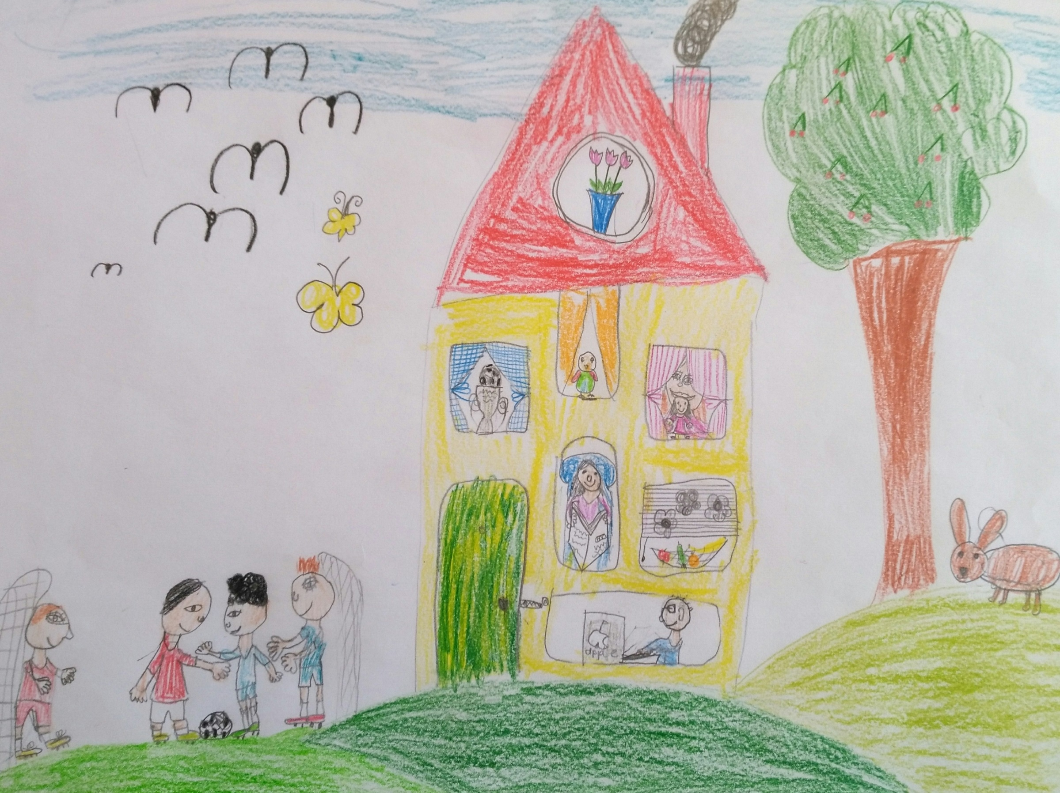
Beispiele für Motivationsschreiben

Slide 8
Dokumente für die Voranmeldung
„Motivationsschreiben“ Ihrer Tochter
„Erklärung“ der Eltern, deren Kind
nicht einer christlichen Religions- gemeinschaft angehört

Slide 9
Dokumente für die Voranmeldung
„Motivationsschreiben“ Ihrer Tochter
„Erklärung“ der Eltern
Die Teilnahme am Religionsunterricht
rk oder ev ist verpflichtend.

Slide 10
Dokumente für die Voranmeldung
„Motivationsschreiben“ Ihrer Tochter
„Erklärung“ der Eltern
verpflichtender Religionsunterricht
Ihre Tochter darf sich für eine
Profilklasse entscheiden:
Bläserklasse
Chorklasse
Streicherklasse
Humboldtklasse/
Meitnerklasse

Slide 11
Sprachenfolge
Alle Schülerinnen haben ab der 5. Klasse Englisch als 1. Fremdsprache.
Die Schülerinnen der Humboldt- und Meitnerklasse haben ab der 6. Klasse automatisch Latein als 2. Fremdsprache.
Die Schülerinnen der Musikklassen können ab der 6. Klasse zwischen Latein und Französisch als 2. Fremdsprache wählen.
!
!

Slide 12
Die Wahl der 2. Fremdsprache hat Auswirkungen auf die weitere schulische Laufbahn ab der 8. Klasse:
Latein als 2. Fremdsprache Französisch als 2. Fremdsprache
Sprachliches Profil Naturwissenschaftlich- Naturwissenschaftlich-
mit Französisch als technologisches Profil technologisches Profil
3. Fremdsprache

Slide 13
Anmeldeverfahren
Unsere Schule erfreut sich seit Jahren großer Beliebtheit und die Zahl der Anmeldungen übersteigt mitunter die Zahl der verfügbaren Plätze. Daher haben wir uns für ein entsprechendes Voranmeldungsverfahren entschieden, um eine Entscheidung treffen und Ihnen dann einen Platz an unserer Schule garantieren zu können. Dadurch bekommen Sie Planungssicherheit und können sich im Falle einer Nichtberücksichtigung an einer anderen Wunschschule anmelden.
Voranmeldung: bis 9. März 2021
Rückmeldung an Sie: bis 12. April 2021
Einschreibung: voraussichtlich am 10. und 11. Mai 2021

Slide 14
Unsere pädagogischen Angebote
Für beratende Gespräche stehen die beiden pädagogischen Betreuerinnen der Unterstufe Schülerinnen, Eltern und Lehrkräften zur Seite. Ansprechpartnerin: Frau Monika Bunk (Bunk@emwgym.de)
Die Tutorinnen aus den 9. Klassen begleiten die Fünftklässlerinnen während des gesamten Schuljahres mit Spielen, Aktionen und viel Spaß.
Regelmäßig findet einmal pro Woche die sogenannte „Klassleiterstunde“ statt, während der die Klassleitung Gelegenheit hat, außerunterrichtliche Themen in aller Ruhe zu besprechen.
Die „bewegte Pause“ motiviert zu Spiel und Spaß auf dem Pausenhof.

Slide 15
Mit verschiedenen Präventionsmaßnahmen wollen wir unsere Schülerinnen in ihrer Entwicklung unterstützen: ÄGGF (Gynäkologische Fragestunde), „All you can eat“ (Essstörungen), „zammgrauft“ (Gewaltprävention).
Zahlreiche Bausteine aus dem Bereich „Lernen lernen“ unterstützen den Aufbau nachhaltiger Lernstrategien.
Wenn es doch einmal Probleme beim Lernen gibt, helfen die „Lerncoaches“.
Für einen entspannten Start stellen wir Ihnen auf Wunsch das Arbeitsmaterial (Hefte, Umschläge, Schnellhefter) pünktlich zum Schuljahresbeginn als „Starterpaket“ zusammen.

Slide 16
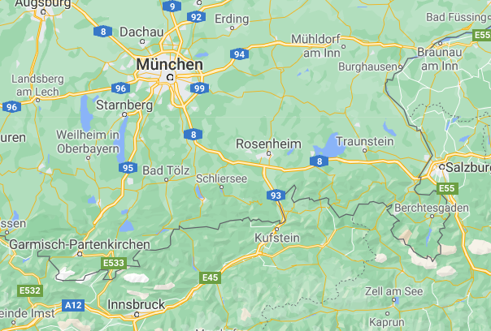
Informationen zum Schullandheim
Wir starten gemeinsam in die Gymnasialzeit.
Ziele: DJH Garmisch Partenkirchen
DJH Berchtesgaden
Termin: Mo, 27.09.- Fr, 01.10.2021

Slide 17
Programm, Anfahrt und Kosten
Das Programm wird von den Begleitlehrkräften zusammengestellt.
Die Anfahrt erfolgt mit Reisebussen (zwei Klassen in einem Bus).
Kosten:
Unterkunft und Verpflegung ca. 160 €
Fahrt ca. 30 € ca. 240 €
Programm vor Ort ca. 50 €
Abbuchung erst im neuen Schuljahr
Selbstverständlich findet die Fahrt nur dann statt, wenn es das Infektionsgeschehen erlaubt.
Weitere Informationen erfolgen zu Beginn des Schuljahres durch die Klassleitung.

Slide 18
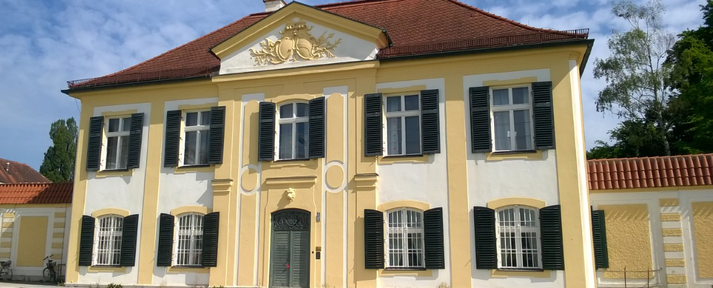
Das Tagesheim

Slide 19
Öffnungszeiten: Montag bis Donnerstag: 11:00 – 17:00 Uhr, Freitag: 11:00 – 16:00 Uhr
Kosten: 205,00 € monatlich
(120,00 € für Betreuung, 85,00 € für Verpflegung)
zahlbar für 11 Monate pro Schuljahr
Voranmeldung: bis 09. März 2021 per Mail (tagesheim@emwgym.de) oder telefonisch (0151-15440816)
Anmeldung: an den Tagen der Schuleinschreibung
Weitere Informationen und Einblicke in das Tagesheim auf der Homepage und in der Präsentation Präsenzunterricht

Slide 20
Wir freuen uns auf das Kennenlernen
am 14. September 2021 in unserer Aula!
Vorabinformation für Ihren Kalender:
Abiturfeier am 28. Juni 2030
Bei Fragen wenden Sie sich bitte an: Sekretariat@emwgym.de

